Slide 1
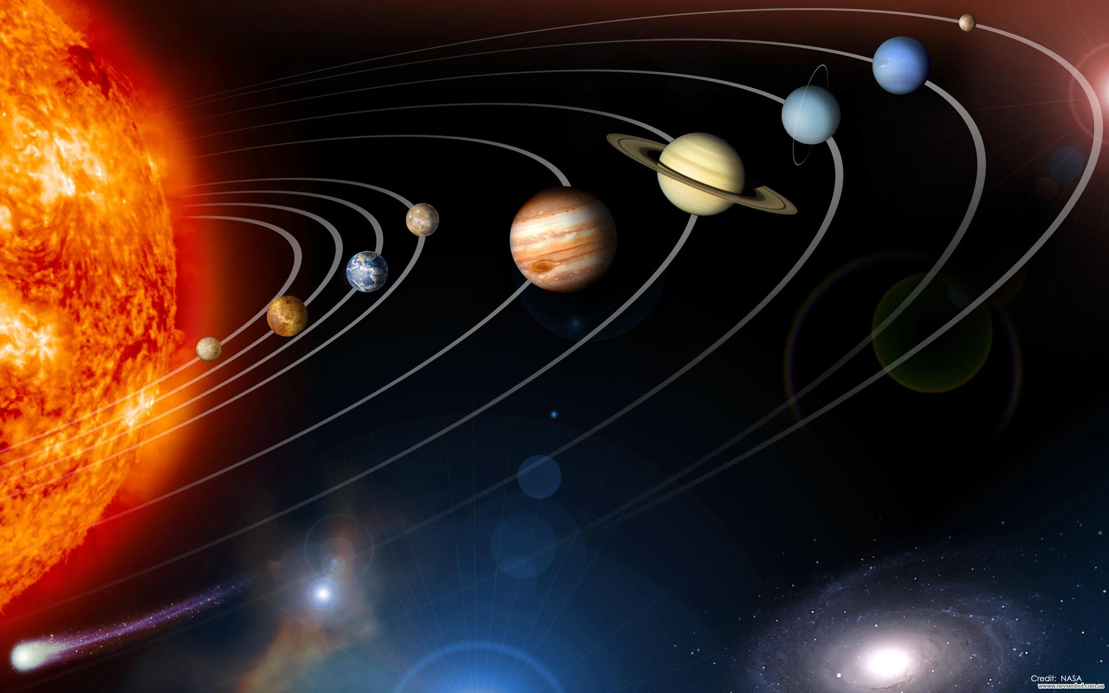
Солнечная система
Модель

Slide 2
Введение
Основная задача нашего проекта – это создание модели солнечной системы, для лучшего понимания ей работы, а также исследование влияния солнца на планеты входящие в его систему.

Slide 3
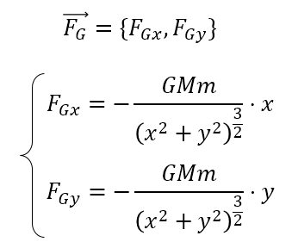
Постановка задачи
Для решения этой задачи необходимо узнать некоторые параметры самих планет, и конечно же самого солнца.
А именно: массу Солнца, орбитальную скорость планет, а также на каком расстоянии от солнца они находятся.
Изменение искомого параметра описываются уравнением:

Slide 4
Начальные условия
Для решения поставленной задачи необходимо определить следующие начальные условия:
G=6.67*10**(-11) – ускорение свободного падения
sun_mass=1.9*10**30 – масса Солнца
Для примера мы рассмотрим начальные условия Марса
x0_mars= 0
v_x0_mars=24100
y0_mars=-228*10**9
v_y0_mars=0

Slide 5
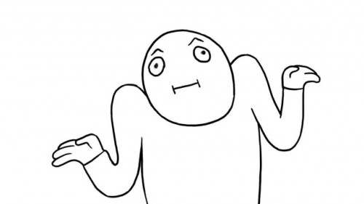
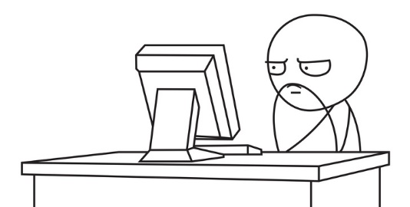
Сам код программы
Тут должны были быть 152 строчки кода, но я подумал что это слишком скучно и сложно, поэтому перейдём сразу к результатам моделирования ☺

Slide 6
Результаты

Slide 7
Заключение
Проведённое исследование показало, что чем ближе планета к солнцу тем сильнее оно влияет на его орбитальную скорость, орбиту В то же время, наш проект поможет людям не разбирающимся в физике и астрономии лучше узнать Солнечную систему. Дальнейшим развитием этой работы может стать добавление спутников, а также наглядных контуров орбит планет.

